Slide 1
시스템 기획서
Ver 1.0
작성자 : 이용선

Slide 2
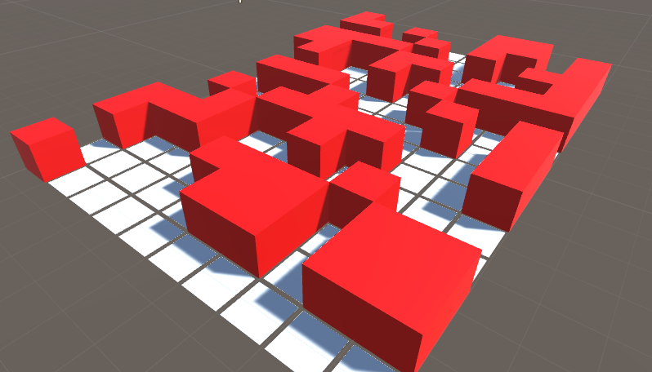
게임 시스템
장르 : TRPG
게임 특징
높이의 편차가 존재하는 Tile로 구성된 필드와 지형타일(나무, 잔디, 오브젝트)이 존재하는 곳에 3개의 캐릭터를 이용하여 오델로 규칙을 적용한 대전을 펼친다.
지형타일 미배치 및 높이의 편차가 1단인 예시

Slide 3
게임 목표
게임은 최대 턴이 정해져 있음 (20턴이면 20턴에 종료)
게임의 목표는 두가지로 정해진다.
정해진 턴 내에 상대방보다 많은 타일을 모으는 것
상대방이 타일을 많이 모으지 못하도록 상대방의 캐릭터를 죽이는 것
캐릭터 행동
이동 : 타일 기반 이동(범위 제한)
공격 : 타일공격 및 캐릭터 공격 / 기본공격과 스킬 공격 (턴수를 통한 쿨타임 스킬)
방어 : 방어 (제자리) / 오델로 공식에 의해 빼앗길 수 있는 타일을 수비하기 위해 필요한 기능
타일 시스템
1. 오델로 규칙 외 타일 색상 변경
턴을 종료할 때 캐릭터의 위치 타일
공격(스킬)을 맞은 타일 위치
2. 오델로
- 오델로 규칙과 동일하게 가로, 세로, 대각선에 같은 색상 사이에 있는 타일

Slide 4
게임 방식
P1
행동
이동,공격,수비
P2
P1을 선공으로 가정한 예시
게임 시작
B
P1
캐릭터 선택 및 배치
배치된 캐릭터 행동
P1
캐릭터 선택 및 배치
배치된 캐릭터 행동
배치된 타일 P1
색상으로 변경
1. 타일 색상 변경
(이동, 타일 공격)
2. P2캐릭터 HP 감소
(캐릭터 공격시)
P2
캐릭터 선택 및 배치
같은 색상 사이에 있는 타일인지 판단
(가로, 세로, 대각선)
Tile Check
배치된 타일 P2
색상으로 변경
해당되는
타일 색상 변경
B
P2 차례로 B실행

